Slide 1
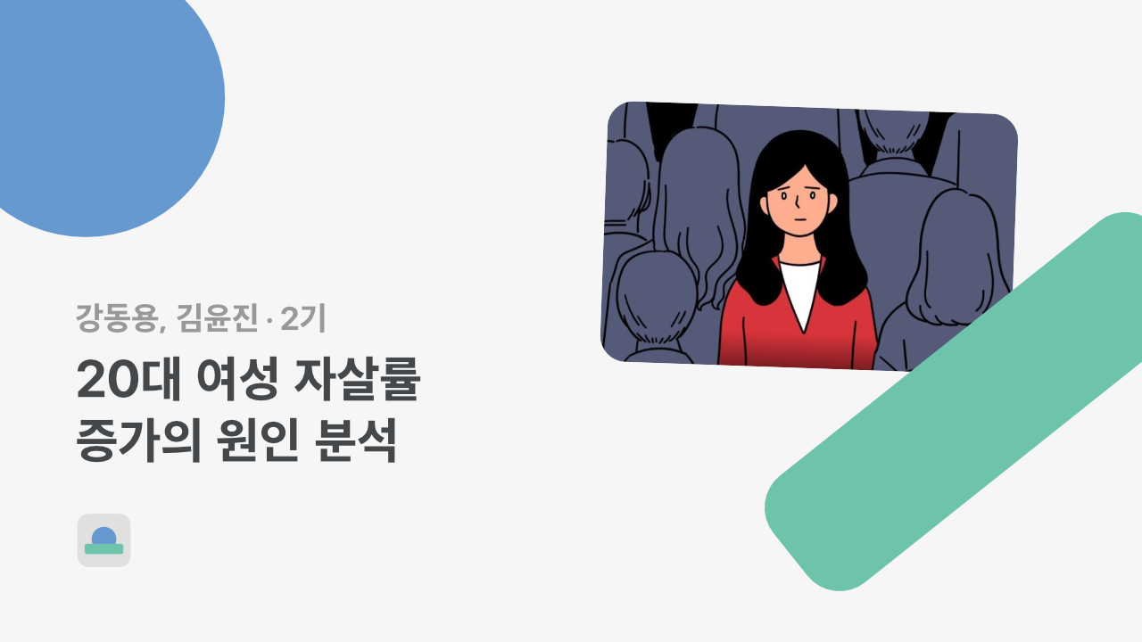
Notes:
안녕하세요. 보건의료 2팀 강동용 김윤진입니다. 저희는 코로나 국면에서 나타나고 있는 20대 여성 자살률 증가의 현황을 살펴보고 그 원인을 탐색해보고자 합니다.

Slide 2
목 차
조용한 학살 (현황)
한국의 자살률 국제 비교 (OECD 2위)
코로나19 국면 청년 세대의 자살률 상승 관련 기사
20대 여성 자살률의 현황
최근 5년간 20대 성별 자살률 + 성별 자살 시도율 + 연령별 자살 시도율
연령별/성별 자살자 수 (2019)
20대 여성 코호트에 영향을 미치는 요인들: 열악한 사회적 환경 (원인 분석)
성범죄 피해 증가
노동시장 성차별
취업자의 성별 격차
성별 임금 격차
여성의 낮은 종사상 지위
여성의 높은 성불평등 인식
결론
한계
코로나 블루
노인자살률에 대한 부족한 고찰?
대안의 부재 (정부 정책의 한계)
Notes:
발표는 20대 여성의 높은 자살률 현황을 살펴본 뒤 20대 여성 코호트의 자살률에 영향을 미치는 요인들을 다양한 데이터와 함께 톺아 보는 순서로 진행하겠습니다.

Slide 3
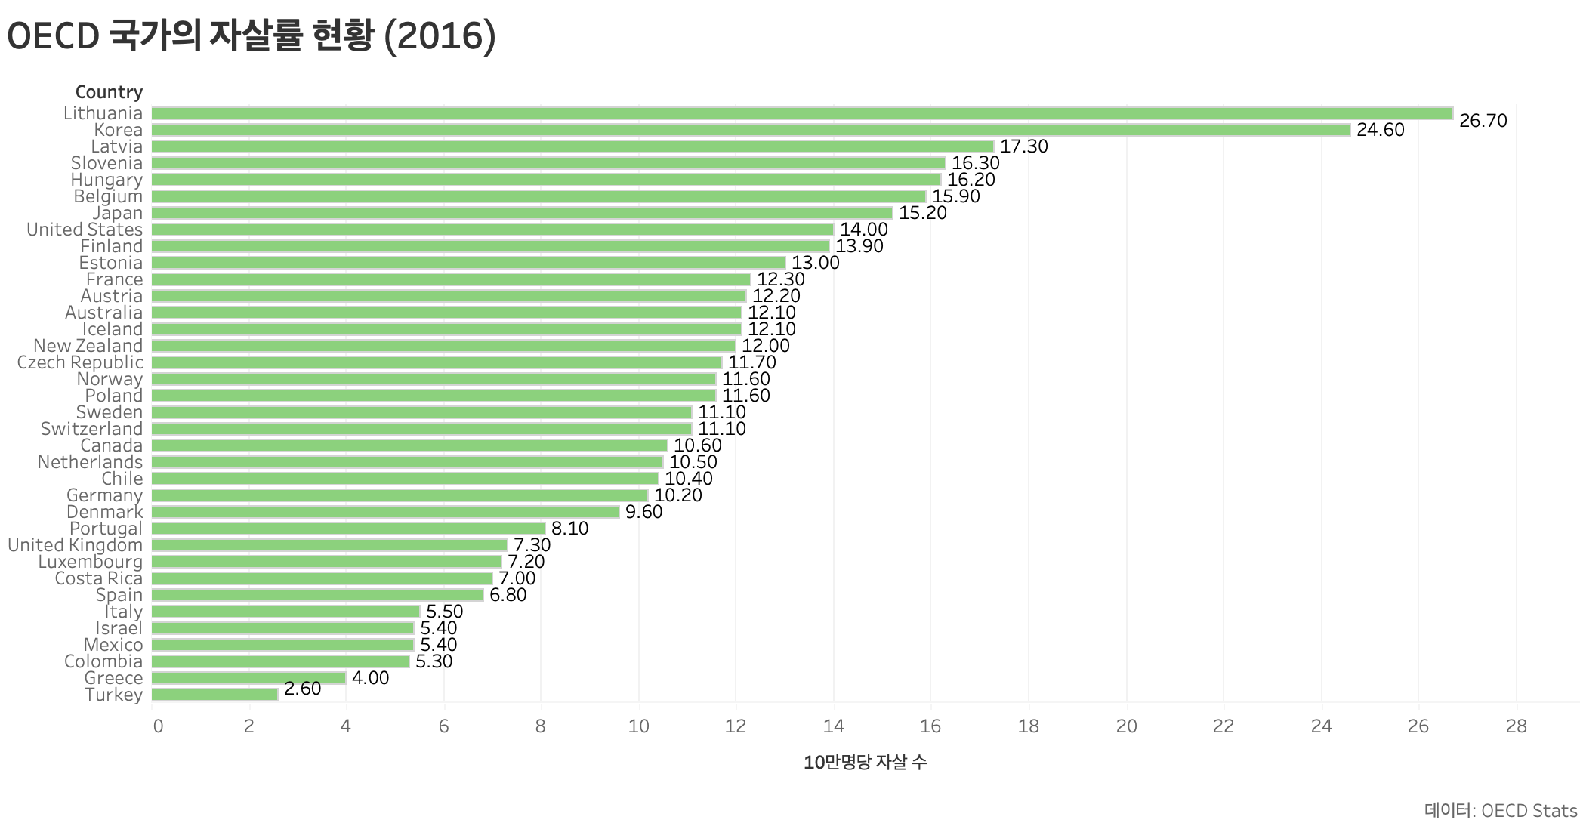
Notes:
한국의 자살률 현황을 다른 나라들과 비교해보려 합니다. 먼저 앞으로 살펴볼 자살률은 고의적 자해에 의한 사망자 수를 의미합니다. 보이시는 자료는 2016년 기준 OECD 국가들의 자살률 현황입니다. 한국의 자살률은 2016년 기준 24.6명으로 OECD 평균의 두배를 웃도는 수치입니다. 한국은 매년 자살률 순위 1위와 2위를 오르 내리며 OECD 국가들 중 최고 수준의 자살률을 기록하고 있습니다.

Slide 4
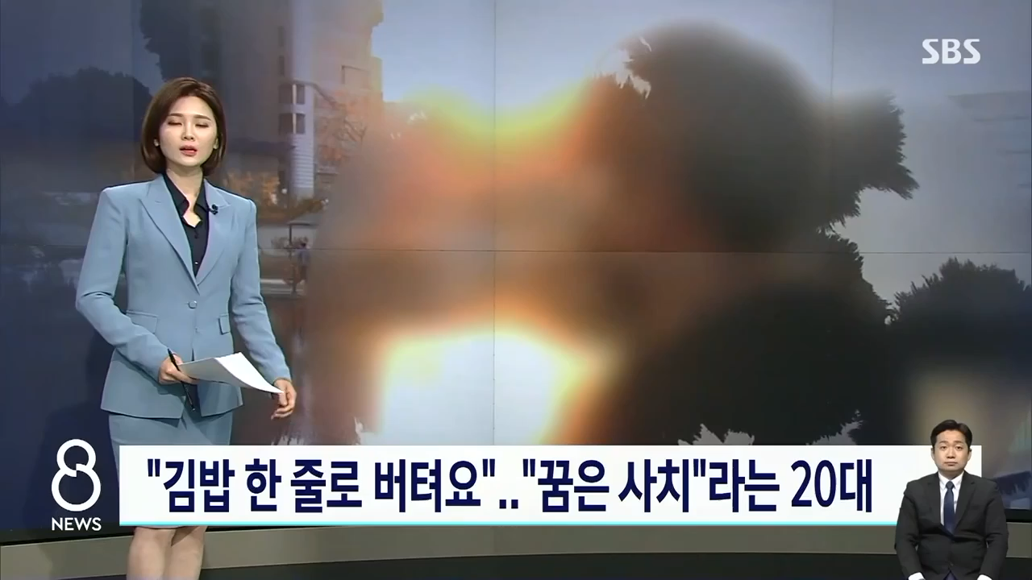
Notes:
코로나19 대유행이 몰고온 다양한 어려움은 때로는 사람들을 죽음으로 내몰기까지 합니다. 특히 최근의 코로나 국면에서는 청년들의 어려움이 두드러지고 있다고 하는데요. 먼저 영상 하나를 시청하겠습니다.

Slide 5
‘조용한’ 학살
Notes:
앞서 영상에서 확인하실 수 있었듯이 작금의 코로나19 국면에서 청년들의 어려움이 증가하였습니다. 마지막 영상 클립을 기억하시나요? 그 어려움이 청년 중에서도 유독 여성에게 집중되고 있었는데요. 하지만 언론이나 기성정치 영역에서 20대 여성 청년들의 자살률 증가를 외면하는 듯합니다. 저희는 최근 20대 여성의 자살률 증가에 사회적 원인이 있음에도 주목받지 못하는 현실을 ‘조용한 학살’이라고 명명하고 이에 대해 분석해보겠습니다.

Slide 6
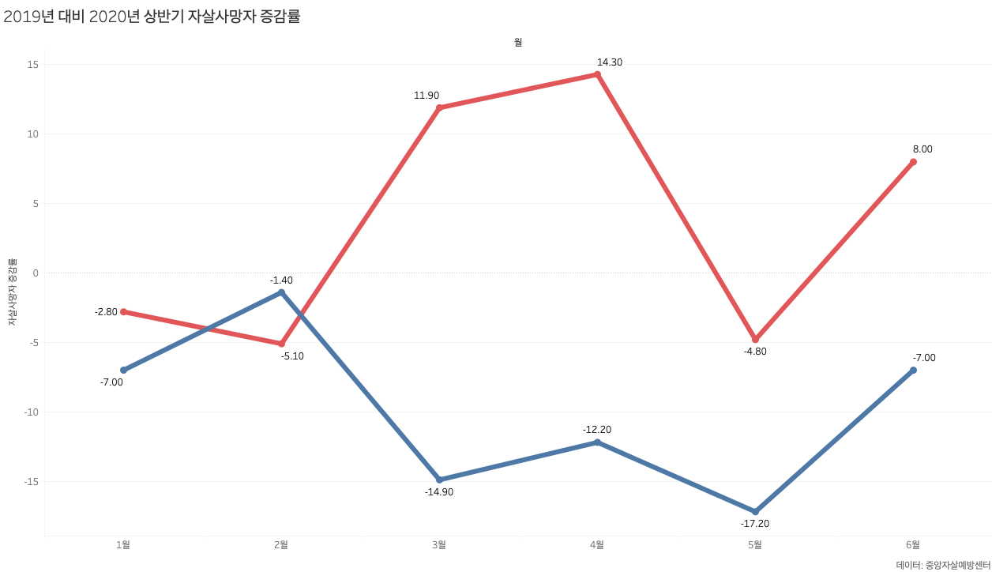
Notes:
2019년 대비 코로나가 시작된 2020년 상반기의 성별 자살사망자의 증감률입니다. 빨간선이 여성, 파란선이 남성의 자살사망자 증감률을 나타내는데요. 먼저 남성의 경우 자살사망자가 전년에 대비하여 상반기의 모든 달에 줄어든 것을 확인하실 수 있습니다. 여성은 1월과 2월, 5월에는 남성에 비해 소폭 하락했고, 3월과 4월, 6월에는 자살사망자가 크게 증가한 것을 확인할 수 있는데요.

Slide 7

Notes:
이것을 추세선으로 나타내 보면, 여성은 자살사망자가 전년 상반기에 비해 증가했고, 남성은 감소했다는 것을 뚜렷하게 확인할 수 있습니다. (클릭) 특히 한국에서 코로나19 1차 대유행이 시작된 3월과 4월에 자살사망자가 급증했습니다.

Slide 8
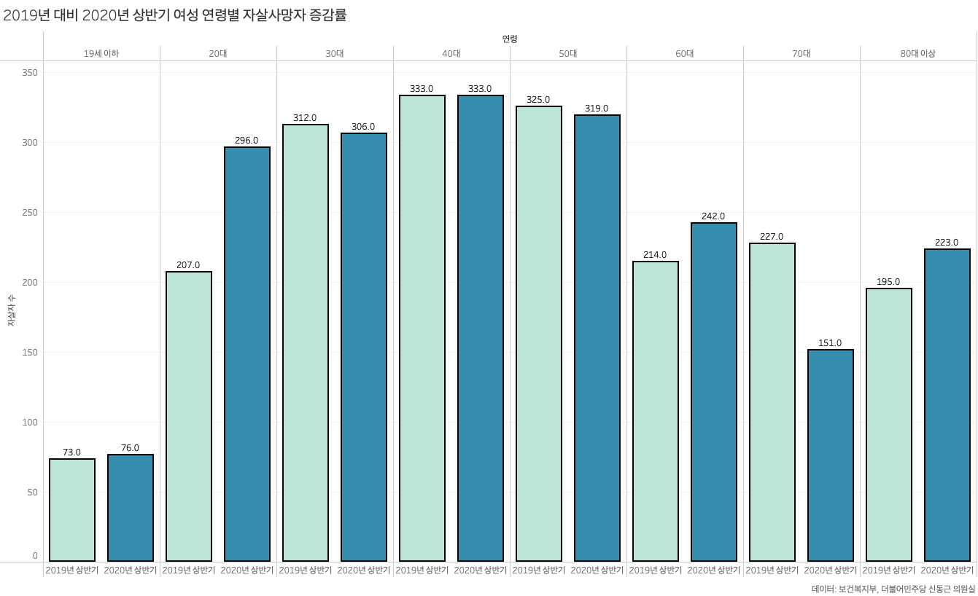
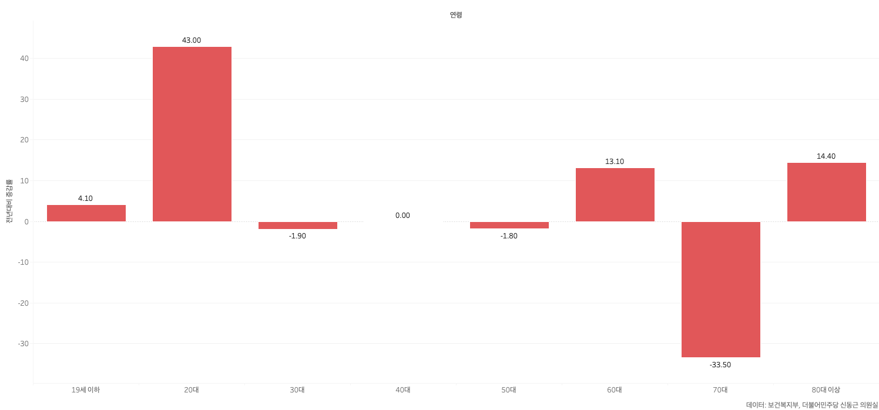
Notes:
다음은 2019년 대비 2020년 상반기 ‘여성의’ 연령별 자살사망자 증감을 살펴보겠습니다. 먼저 30대, 40대, 50대, 70대 여성의 경우 자살사망자의 수가 그전과 같거나 줄어들었습니다. 반면 20대와 60대, 80대 이상의 여성은 자살 사망자 수가 늘었는데요.
(클릭) 이를 증감률로 나타내면 여성의 전체 연령대에서 20대 여성이 특히 자살사망자가 크게 증가했다는 것이 확인됩니다. / 다시 말해 코로나 국면에 남성에 비해 여성의 자살 사망자가 증가했고, 그 중에서도 20대 여성의 자살사망자가 크게 증가했다는 사실을 확인할 수 있습니다. 그렇다면 20대 여성의 높은 자살률은 특히 최근에만 두드러진 일일까요? 최근의 추세를 살펴봤습니다.

Slide 9
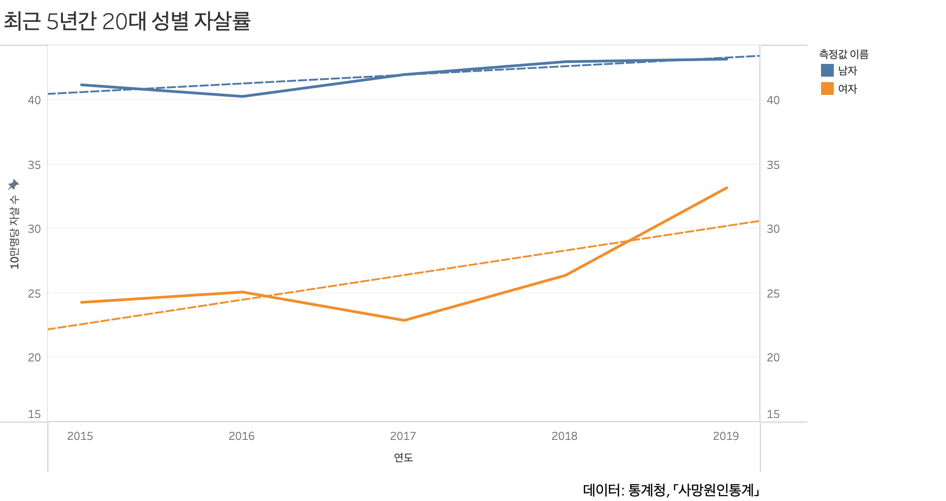
Notes:
통계청의 사망원인통계를 활용해서 2015년부터 2019년까지 최근 5년간의 20대 성별 자살률을 시각화한 결과입니다. 주황색 선과 파란색 선은 각각 여성과 남성의 자살률 추이를 나타냅니다. 먼저 남성의 경우 5년간 특별하게 성별 자살률의 차이가 발견되지 않습니다. (클릭) 다만 여성의 경우 2017년부터 자살률이 뚜렷하게 증가세를 보이는데요. 본 데이터에는 2019년의 자료만 제시됐지만, 앞서 살펴본 2019년 대비 2020년에 증가한 20대 여성 자살률을 고려한다면, 20대 여성의 자살률 증가가 꾸준하다는 것을 짐작할 수 있습니다. / 이 자료에서 절대적으로 남성 자살률이 여성 자살률보다 높은 것도 확인할 수 있는데요. 이것을 두고 20대의 남성 자살 문제가 여성 자살문제보다 심각하다고 단언하기는 어려워 보입니다.

Slide 10
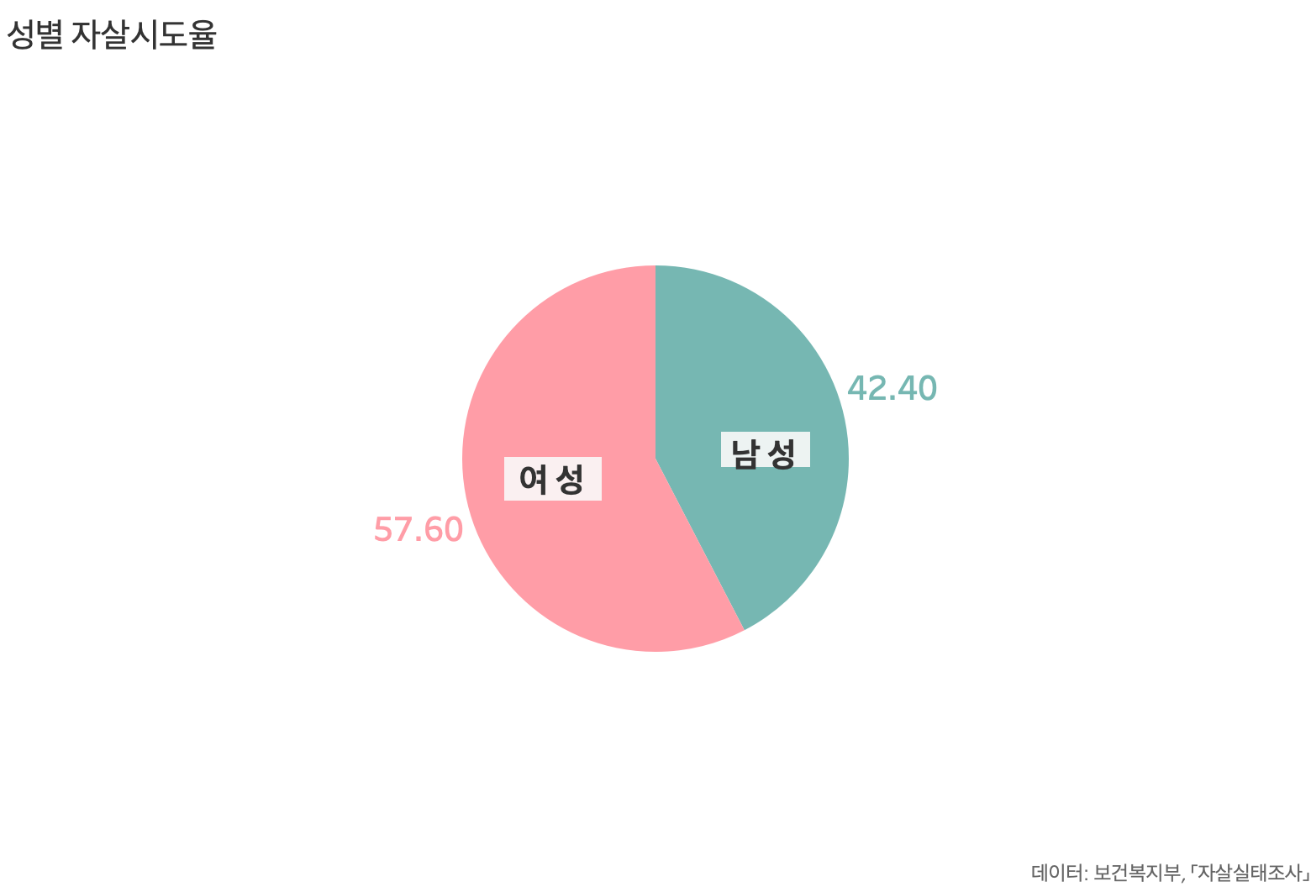
Notes:
보건복지부의 자살실태조사 데이터를 바탕으로 성별 자살시도율을 살펴봤을 때 자살 시도 자체는 여성이 57.6%, 남성이 42.4%로 여성이 더 높기 때문입니다. 자살 시도가 실제 사망으로 이어지는 ‘자살성공률’이 남성이 더 높습니다. 따라서 자살 시도가 실제 사망으로 이어진 결과를 나타내는 자살률이 아닌 자살 시도율을 봤을 때 여성의 자살 문제가 더욱 심각하다는 것을 알 수 있습니다.

Slide 11
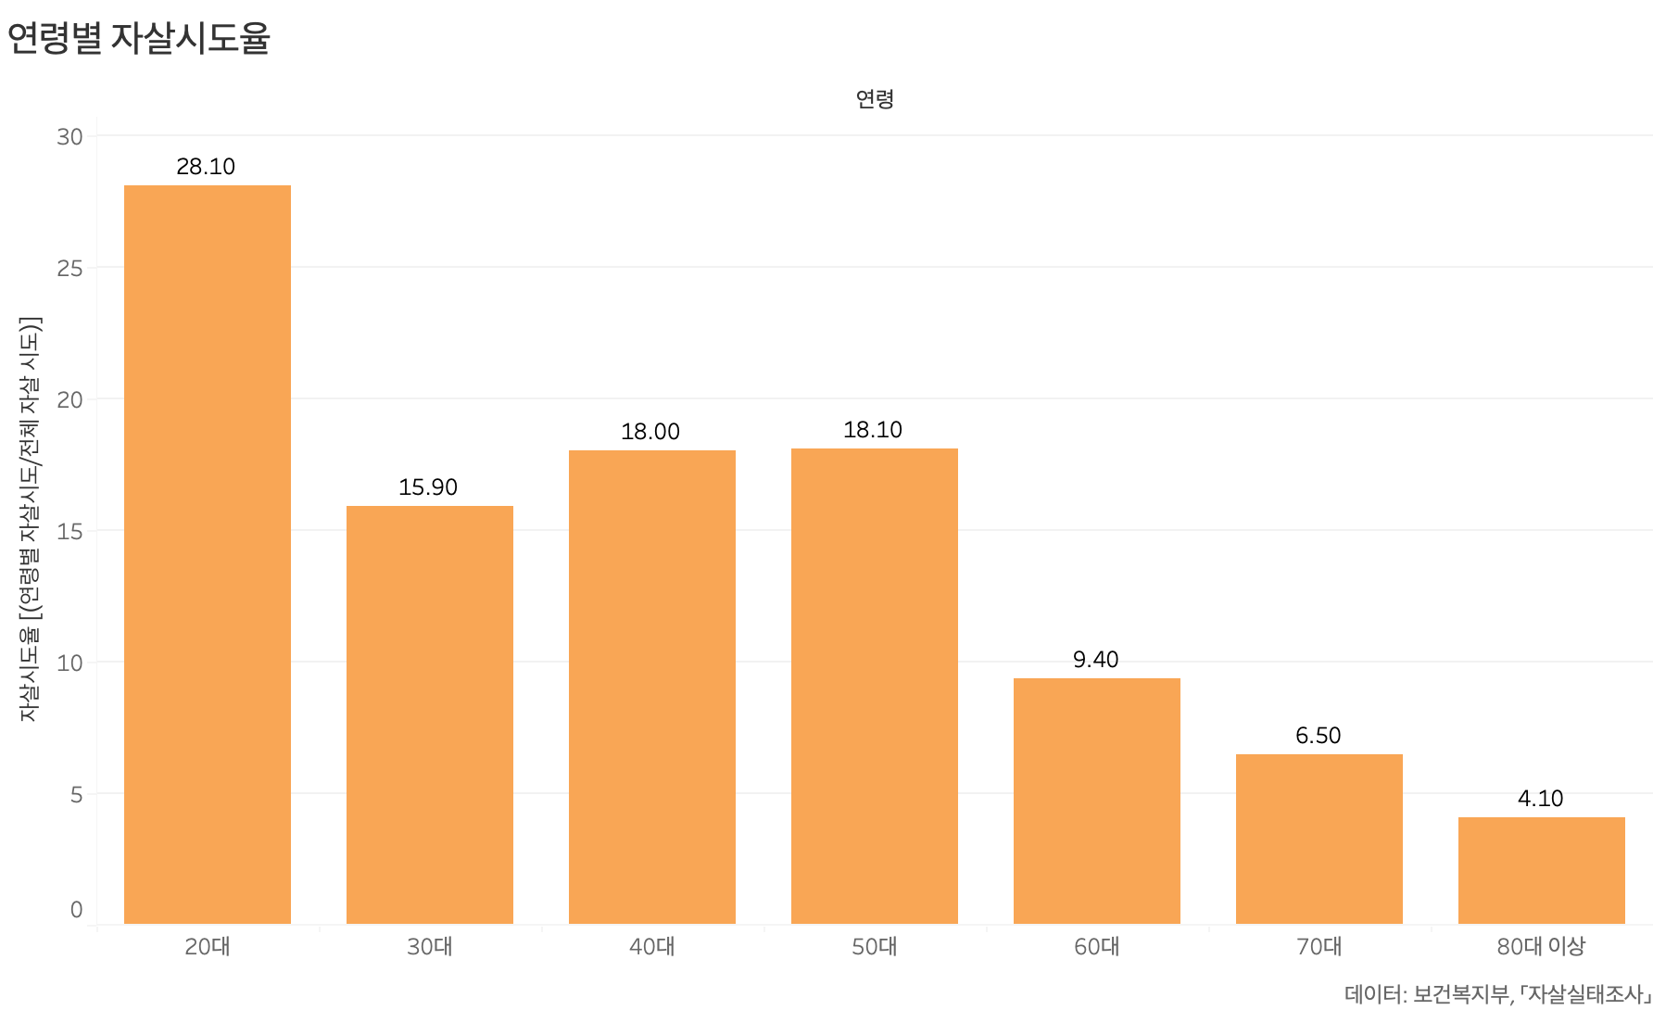
Notes:
뒤이어 살펴볼 연령별 자살율과 다르게 전체 자살 시도 건수 대비 연령별 구성비를 나타내는 연령별 자살 시도율에서도 20대의 자살 시도가 매우 심각한 것이 관찰됩니다.

Slide 12
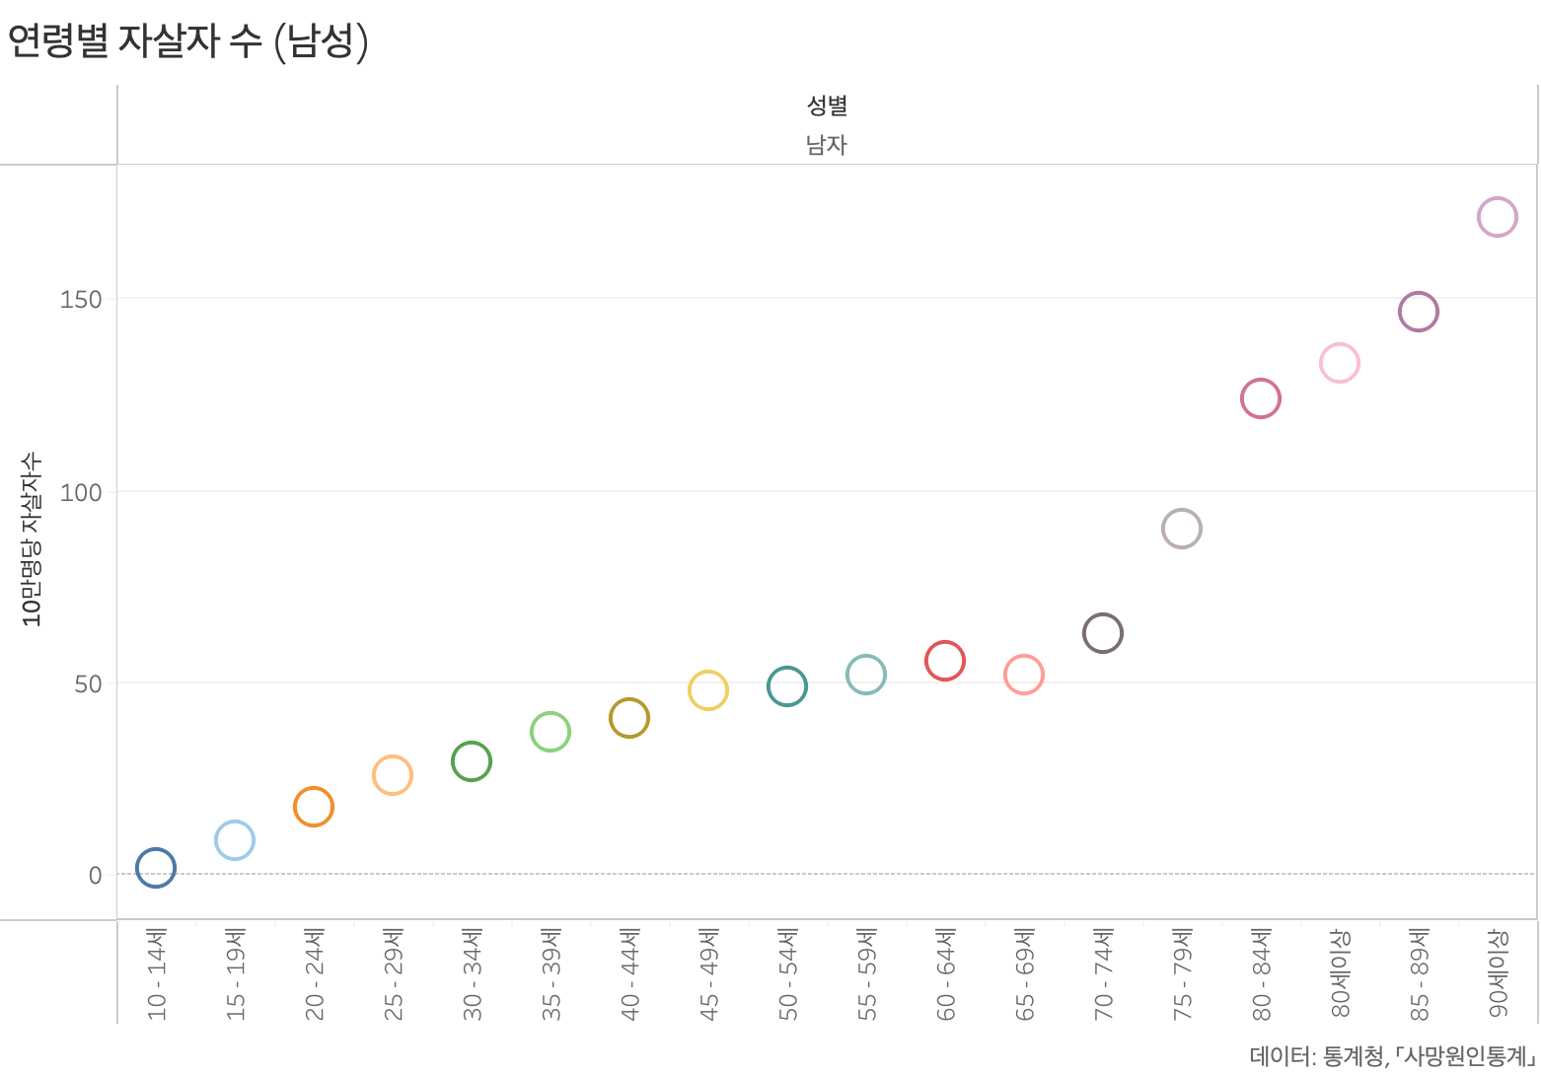
Notes:
자살 시도가 실제 자살로 이어진 자살자 수는 앞선 자살 시도와는 다른 분포가 관찰됩니다. 먼저 남성의 경우 연령이 높아질수록 자살자의 수가 증가하는 것이 관찰됩니다.

Slide 13
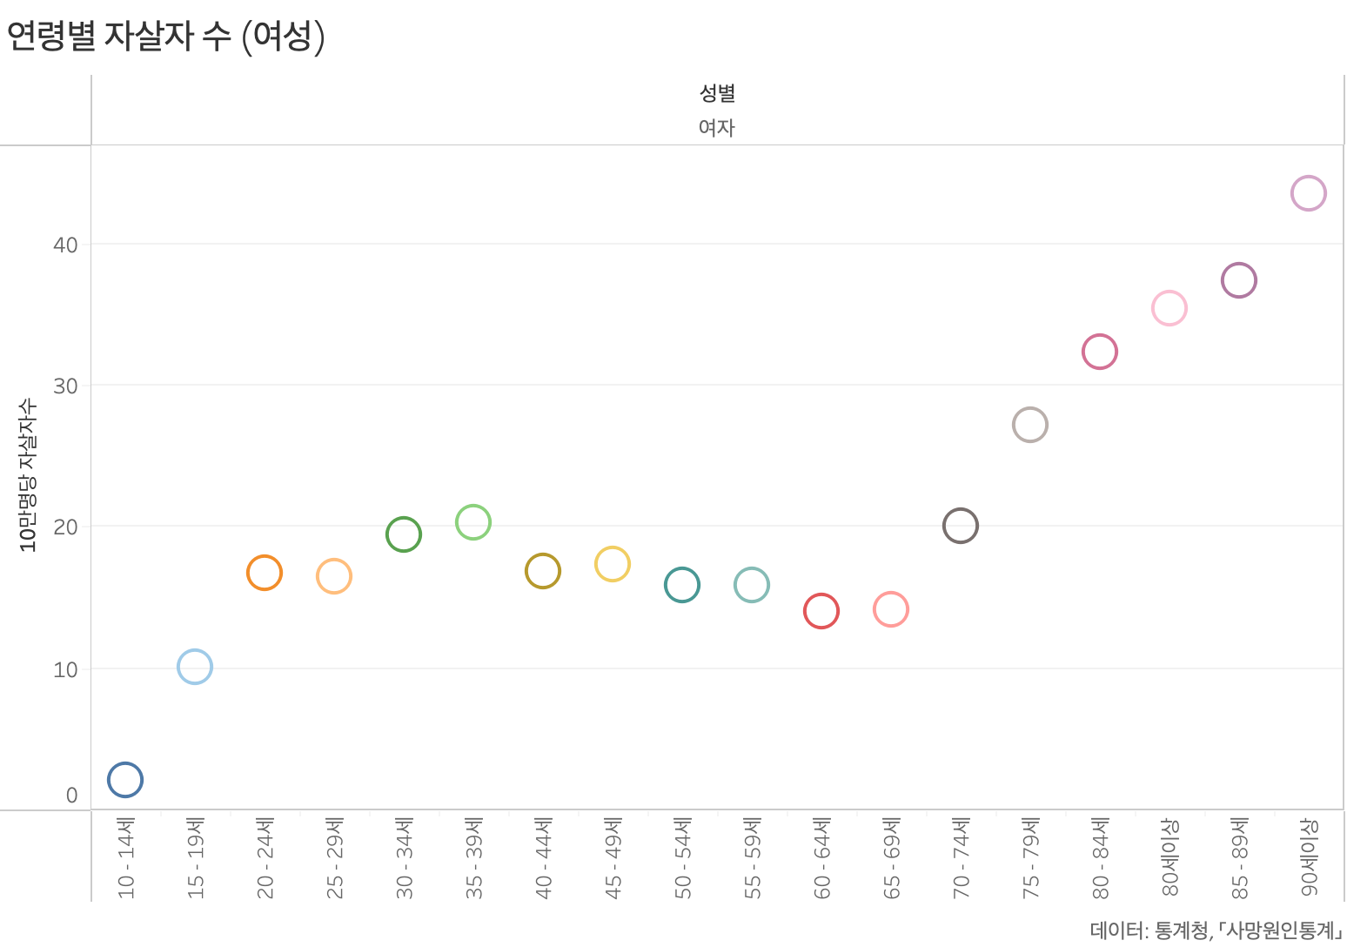
Notes:
여성은 남성과 그 분포에서 차이가 관찰됩니다. 여전히 노인 자살자 수가 많지만, 연령이 높아질수록 자살자 수가 많아지던 남성 자살자 수와 달리 (클릭) 70대 이상의 노인 세대를 제외한다면 특히 20-30대 여성의 자살자 수가 다른 연령대에 비해 많다는 것을 확인할 수 있습니다.

Slide 14
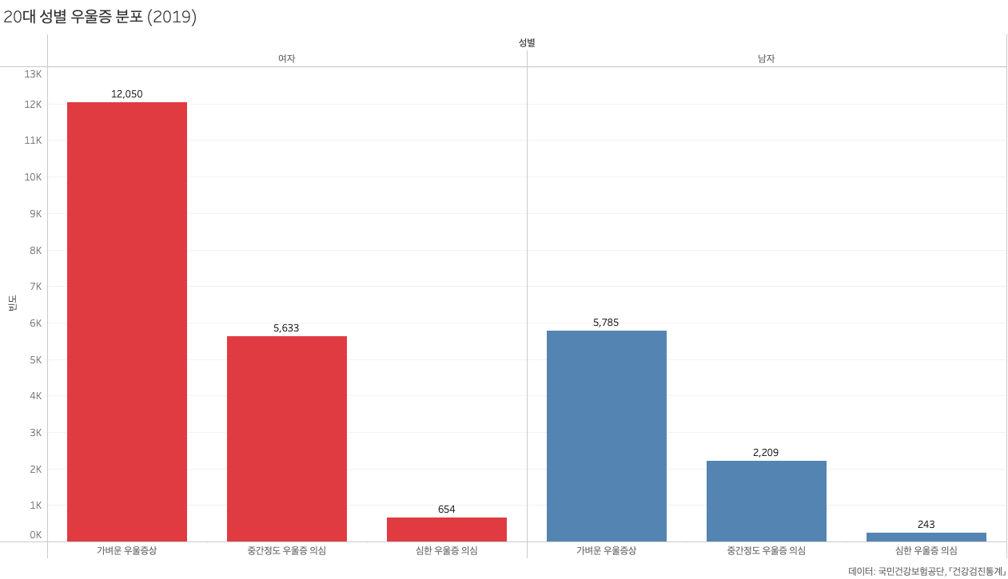
Notes:
우울증은 자살의 주요 원인으로 지목되는데요. 국민건강보험공단의 건강검진통계를 바탕으로 20대의 성별 우울증 분포를 살펴봤을 때에도 성별로 확연한 차이가 관찰됩니다. 왼편과 오른편이 각각 2019년의 남자와 여자의 우울증 환자의 우울증 심각도를 나타냅니다. <가벼운 우울증상-중간정도 우울증 의심-심한 우울증 의심>까지 모든 우울증의 수준에서 20대 여성이 남성보다 높은 빈도를 나타냅니다.

Slide 15
‘20대 여성 코호트’에 영향을 미치는 요인들 : 열악한 사회적 환경
Notes:
청년 여성, 20대 여성의 우울증, 자살률, 자살시도율은 왜 높아지고 있는 것일까요? 중앙대학교 장숙랑 교수는 20대 여성의 높은 자살률이 단지 일시적인 현상이 아니라 그 세대, 그 코호트가 가지고 있는 특징이라고 연구했습니다. 10년 후에는 현재 20대가 30대가 되고 20년 후에는 40대가 되겠죠. 10년, 20년 후에는 그 나이대의 여성들의 자살률이 높아질 것이라는 것이 현재 20대 여성 코호트가 시사하는 바입니다.
저희는 전반적으로 현재 20대 여성에게 불공정한 사회 환경이 주어져 있기 때문에 자살률이 높은, 우울감이 높은 코호트가 되었다고 가정하고 프로젝트를 준비했습니다.

Slide 16
‘20대 여성 코호트’에 영향을 미치는 요인들
성범죄
피해 증가
노동시장
성차별
청년
우울증
성불평등
인식 확산
자살률
여성
자살 시도율
20대
Notes:
20대 여성에게 불공정한 사회환경이란 무엇일까요? 저희 팀은 크게 세 가지 요인을 살펴봤습니다. 여성에 대한 성범죄 피해가 증가했는가, 노동시장에서 여성에 대한 차별이 어떤 방식으로 존재하는가를 조사했습니다. 그리고 마지막으로 한국 사회 청년들의 성평등에 대한 인식이 어떠한지를 살펴보았습니다. 이는 시간대를 넓게 보았을 때, 과거와 비교해 상대적으로 여성의 인권이 신장한 것이 아닌가, 그럼에도 왜 여성은 사회적으로 우울할까에 대한 답변이 될 수 있을 것이라 생각해서 조사했습니다.

Slide 17
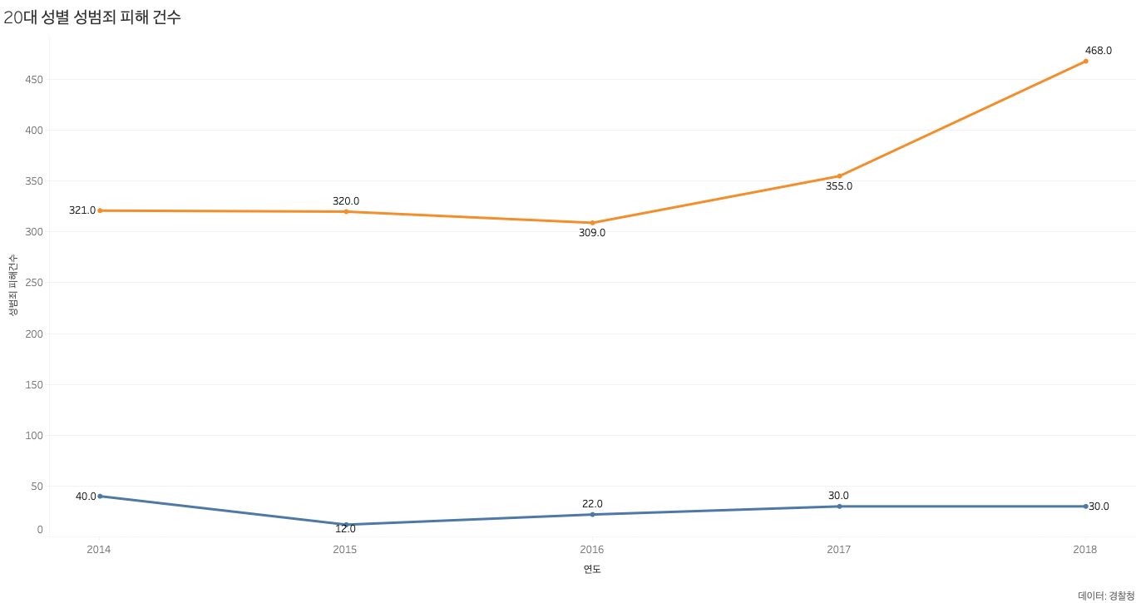
1) 성범죄 피해 증가
Notes:
우선 성범죄 피해에 관한 데이터를 시각화한 자료를 보여드리겠습니다. 위의 주황색이 여성, 밑의 파란색이 남성의 지표를 나타내는 그래프입니다. 성범죄의 경우 남성과 여성의 피해 건수에 장기간 확연히 차이가 있었음을 알 수 있습니다. 여성의 피해건수가 남성의 피해건수보다 확연히 꾸준하게 높습니다. 그런데 지난 2014년부터 5년간의 자료를 살펴보면 2015년과 2016년 사이 피해건수가 일정 감소한 것을 제외하고 거시적으로 상승하고 있음을 알 수 있습니다.
특히 2017년과 2018년에는 피해건수가 가파르게 증가했습니다. 이는 실제로 여성을 대상으로 한 성범죄가 많아졌다는 것을 보여줄 수도 있지만, 2017년 강남역 사건으로 인해 사회적으로 페미니즘 운동이 자리하며 평소 범죄로 인식되지 않았던 성범죄들이 실제 신고와 처벌로 이어진 것에 대한 결과로도 볼 수 있습니다.
20대 여성을 상대로 한 성범죄, 여성 성범죄 피해자가 늘어난다는 사실은 우리 사회가 20대 여성에게 안전한 사회라는 인식을 심어줄 수 없다는 것을 의미합니다.

Slide 18
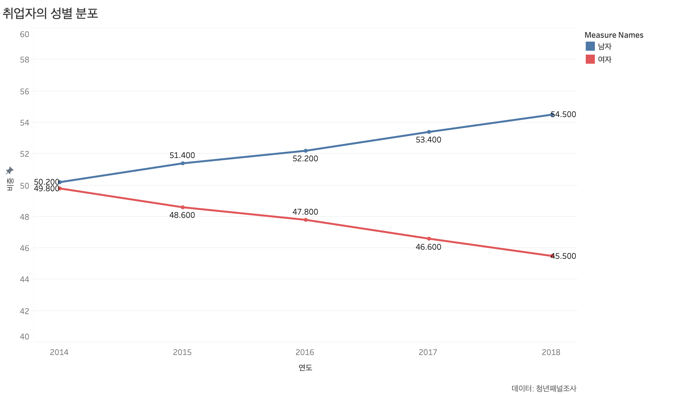
2) 노동시장 성차별
- 취업자의 성별 격차
Notes:
20대 여성의 성범죄 피해가 증가하고 있는 사회환경에서 청년 여성을 정신 건강에 영향을 미칠 것이라고 예상하는 두 번째 요인을 짚어보겠습니다. 바로 노동시장 내에서의 성차별인데요 노동시장 중에서도 취업자의 추이를 우선 살펴보겠습니다.
이 그래프에서 지수는 각 성별 중 취업한 사람의 비율을 나타냅니다. 해당 조사는 전수조사가 아닌 청년패널조사에서 실시한 조사의 응답자를 기반으로 한 것이기 때문에 통계가 응답자에 한정된다는 한계가 있습니다.
2014년에는 취업자의 비율이 50%에 가까운 수치로 각 성별 모두 비슷한 비중을 보였습니다. 그러나 향후 5년간 2018년까지의 양상은 2014년의 수준에서 급격한 속도로 변화합니다. 남성의 취업자 비중은 64%로 증가한 데 반해 여성의 취업자 비중은 45%로 하락했습니다. 각 성별에서 취업을 하는 비율이 남성은 늘었지만 여성은 줄고 있는 것입니다. 그리고 그 속도가 가파르다는 것에 주목해 다음 그래프를 살펴보겠습니다.

Slide 19
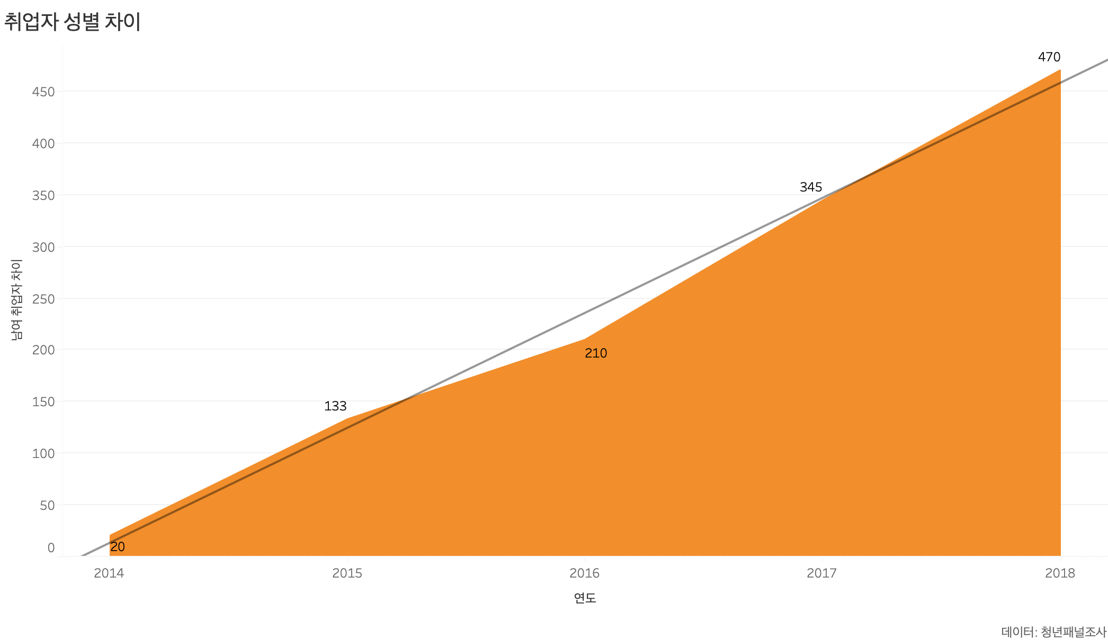
2) 노동시장 성차별
- 취업자의 성별 격차
Notes:
이 그래프는 아까 언급한 청년패널조사의 통계를 바탕으로 남녀 취업자의 빈도 차이를 시각화한 그래프입니다. 검은색으로 표시된 선은 추계선, trend line입니다. 본 통계를 바탕으로 어떻게 전수조사를 했을 때, 그리고 통계 이후에, 취업자의 성별 격차가 어떻게 변화할지를 유추해주는 선입니다. 추계선을 통해서 취업자의 성별 격차가 가파르게 증가했고 2018년도 이후 그 추세가 이어질 것이라는 것을 알 수 있습니다.

Slide 20
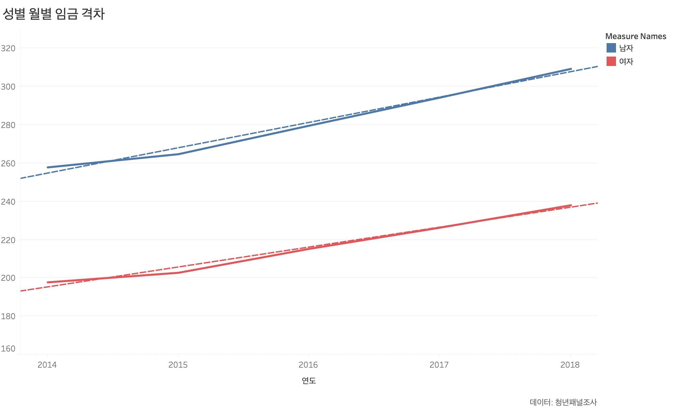
2) 노동시장 성차별
- 성별 임금 격차
Notes:
노동시장에서의 성차별 중 취업 측면을 살펴보았습니다. 다음으로는 임금에서의 성별 격차를 알아보고자 합니다.
2014년 조사 당시에도 여성과 남성의 월별 임금에는 큰 격차가 있었음을 알 수 있습니다. 그리고 그 임금 격차는 2018년 더욱 증가하는 추세입니다. 남성과 여성의 임금이 모두 오르고 있지만 여전히 격차가 존재하고 오히려 격차가 벌어지고 있는 상황입니다. 본 그래프에서는 그 격차가 얼마나 벌어지고 있는지를 직관적으로 알기 어려운데요,

Slide 21
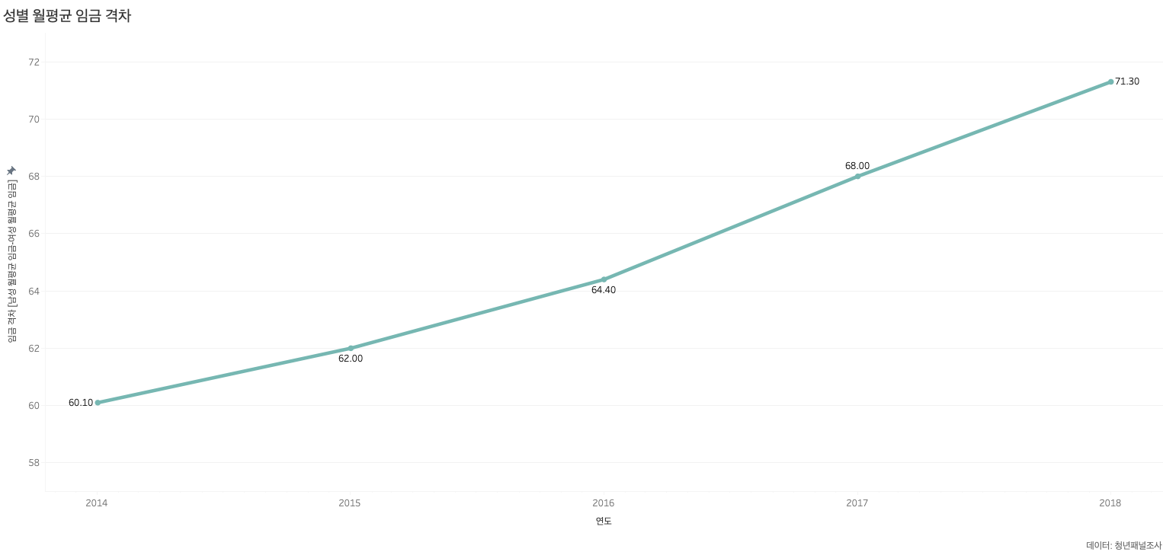
2) 노동시장 성차별
- 성별 임금 격차
Notes:
그래서 성별 임금 격차가 어떻게 벌어지고 있는지를 시각화한 그래프 만들었습니다. 본 그래프는 같은 청년패널조사 데이터로 여성과 남성의 임금 격차가 증가하는 추세임을 보여주고 있습니다. 이전 그래프에서는 격차가 2014년부터 2018년까지 비슷한 수준으로 유지된 것처럼 보이지만 사실은 격차가 벌어지고 있으며 그 격차는 2018년 71.3%에 도달했습니다.

Slide 22
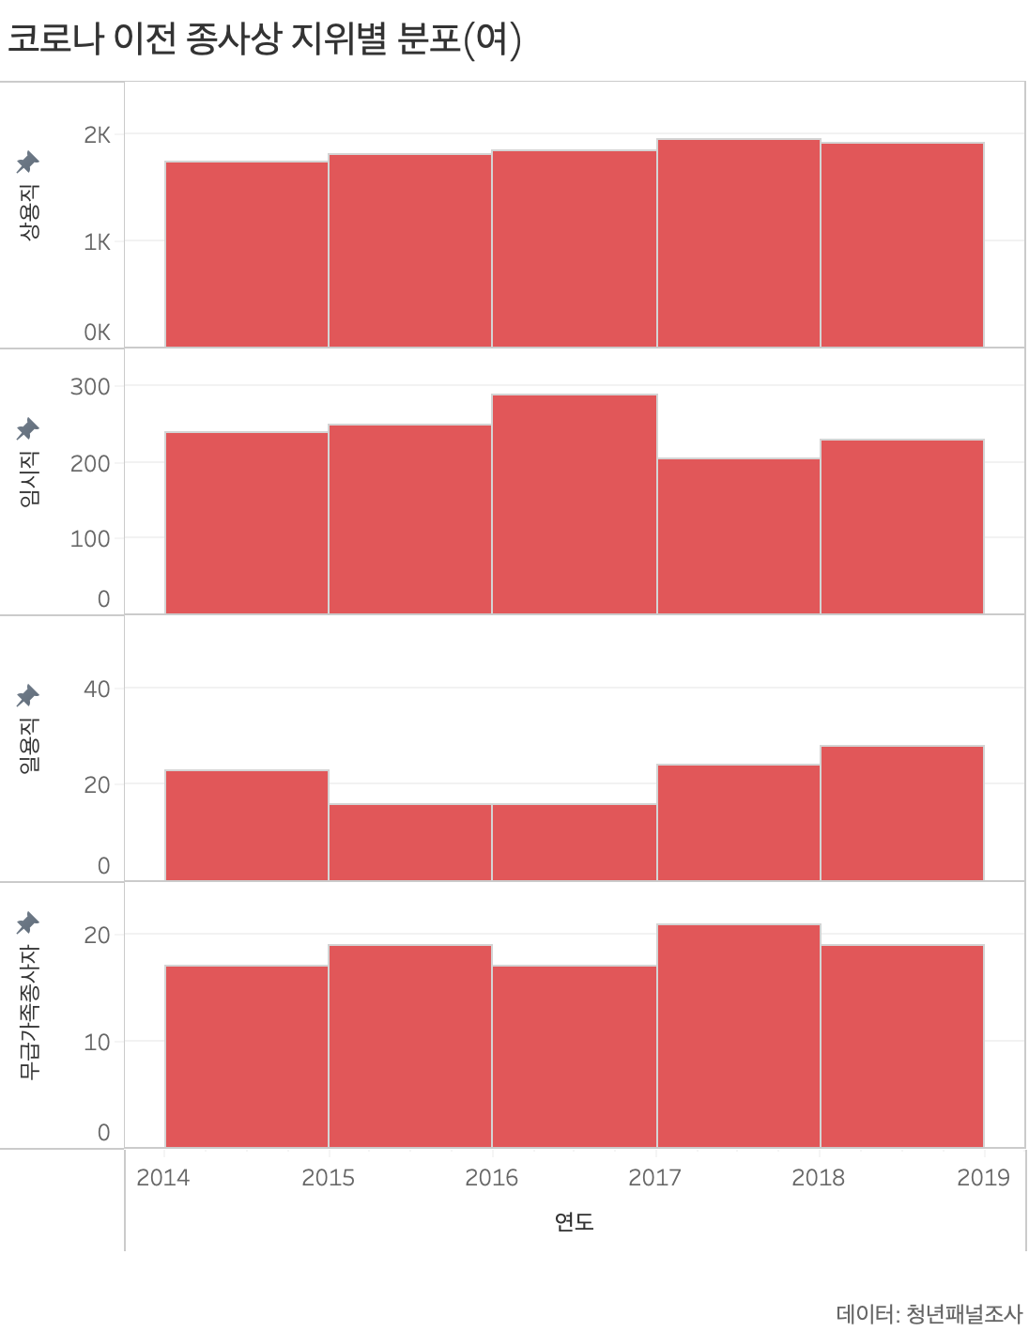
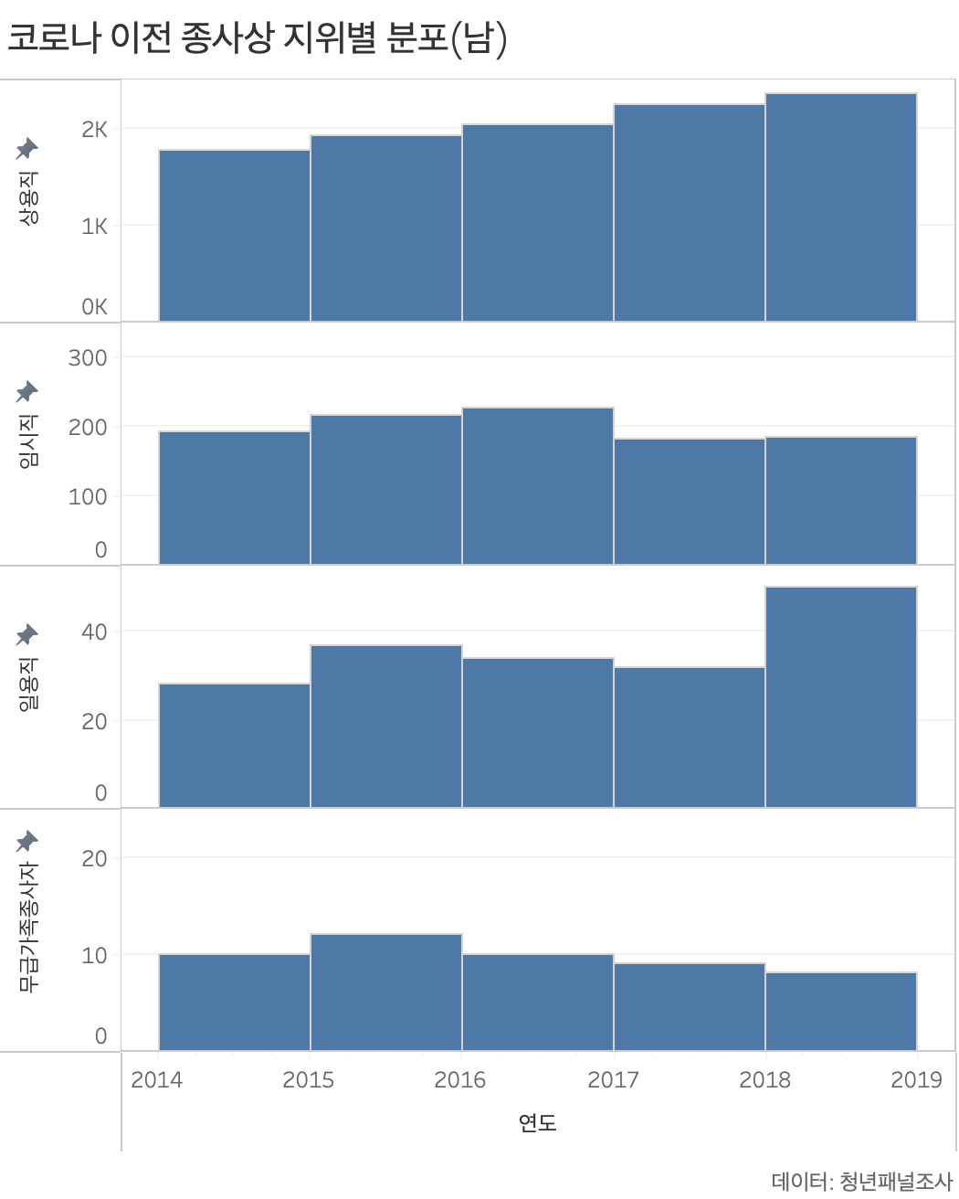
2) 노동시장 성차별
- 여성의 낮은 종사상 지위
Notes:
20대 여성의 열악한 사회환경의 요인인 노동시장의 성차별 중 마지막 항목으로 각 성별이 어느 고용 형태에 많이 종사하는지를 살펴보겠습니다. 청년패널조사에서는 고용원이 있는 자영업자, 고용원이 없는 자영업자 등 더욱 다양한 항목으로 직업 종사 형태를 구분했었습니다. 그러나 저희는 직관적으로 데이터를 인지할 수 있도록 <상용직, 임시직, 일용직, 무급가족종사자> 직업 종사 형태만을 가지고 시각화를 진행했습니다.
안정적인 직군이라고 할 수 있는 상용직의 경우 남성의 빈도가 여성보다 항상 높았으며 계속해서 늘어나는 추세를 보이고 있습니다.
한편, 기간제나 계약직인 임시직의 경우 여성의 빈도가 남성보다 항상 높아 왔음을 알 수 있습니다. 이를 통해 가정해볼 수 있는 것은 상용직의 파이가 남성에게 더 주어져 있고 상용직의 부족한 일손을 보충하는 임시직은 여성이 종사하며 이를 메꾼다는 것입니다.
가정에서 가사일을 하는 무급가족종사자의 경우 여성의 빈도가 남성보다 두배가량인 것을 시각적으로 확인할 수 있으며, 여성 역시 사회로 진출한다는 현대의 관념과는 다르게 2014년 대비 2018년, 2019년으로 갈수록 늘어난 것을 알 수 있습니다.

Slide 23
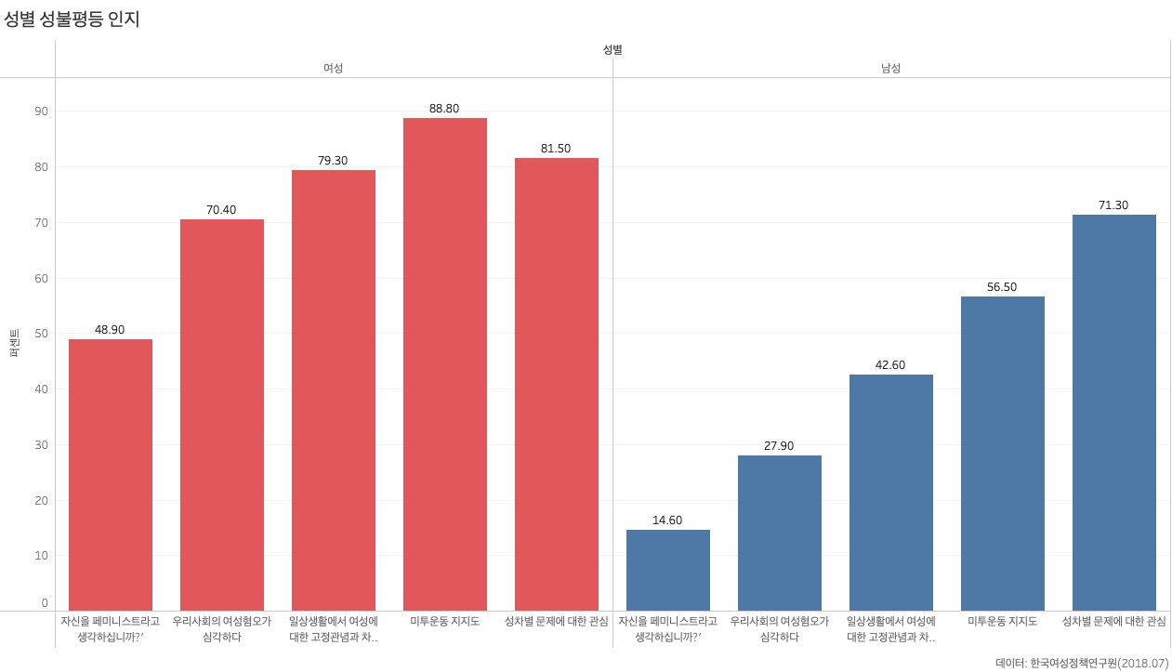
3) 성불평등 인식 확산
Notes:
청년 여성의 불안정한 사회 환경, 위협적인 사회환경의 마지막 요인으로는 성불평등 인식의 확산입니다. 이는 사회환경이 청년 여성에게 직접적으로 위협을 주는 요인이 아니라, 청년 여성이 우리 사회가 당사자들에게 얼마나 불합리한 공간인가를 인지할 수 있게 하는 요인입니다.
특히 2017년 강남역 사건 이후 페미니즘은 한국사회에서 확산되고 있고 이는 한국사회의 여성 인권이 어떻게 달라져야 하는가에 대한 필요성과 고찰을 나았습니다. 실제로 2018년 한국여성정책연구원에서 조사한 바를 시각화했습니다. 아래 컬럼은 페미니즘과 성평등에 관한 질문입니다.
스스로를 페미니스트라고 생각하고 사회의 여성혐오와 차별을 인식하고 이에 관심을 갖는 정도는 여성이 남성에 비해 현저하게 높은 퍼센트를 보입니다. 특히 스스로를 성차별 반대자나 성평등주의자라는 온건한 표현이 아닌, ＇페미니스트’라고 호명하는 여성의 비율이 2018년도 기준 48.9% 거의 50퍼센트를 보인다는 것은 여성들이 한국사회의 여성에 대한 혐오와 차별을 문제로 삼고 있으며 이를 무시하지 않겠다는 의지가 보이는 지표이기도 합니다.

Slide 24
무엇이 20대 여성을 죽게 하나?
눈을 뜬 여성들
기울어진 한국사회
노동시장
성범죄
Notes:
20대 여성에게 점점 불평등해지는 사회입니다. 여성은 더욱 더 성범죄에 노출되고 있고 노동시장에서 차별 받고 있습니다. 한국 사회는 항상 그래왔다는 말은 이제 통하지 않습니다. 데이터가 우리 사회의 불평등이 고도화되고 있다는 것을 보여줄 뿐더러, 더욱 중요한 사실을 보여줍니다.
(클릭) 20대 여성들은 더 이상 모르지 않습니다. 그리고 모른 척하지 않습니다. 페미니즘은 안경과도 같습니다. 사회를 바라보는 하나의 틀이기 때문입니다. 페미니즘은 여성들에게 새롭게 사회를 바라보는 눈을 주었고 여성들은 계속해서 늘어나는 여성을 향한 불평등한 한국사회에 침묵할 수 없습니다.
이런 사회 속에서 여성들이 아프지 않는 것이야 말로 이상한 것이 아닐까요? 조용한 학살은 변하지 않는 한국 사회가 만들어낸 재해가 아닐까요? 조용한 학살은 사회가 변하지 않는 한 계속될 것입니다.
본 팀의 연구는 여기서 마칩니다.

Slide 25
